Slide 1

EnterpriseResource -and ManagementInformationSystem
Komplex ügyviteli és termelésirányítási rendszer
Termékünkről további információt az alábbi elérhetőségeinken tudunk adni
-.-

Slide 2
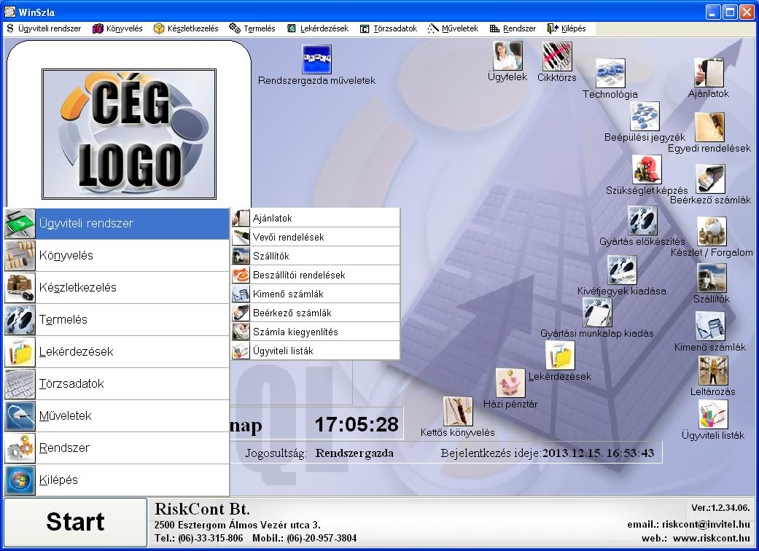
EnterpriseResource -and ManagementInformationSystem
Komplex ügyviteli és termelésirányítási rendszer
Főbb modulok
Könyvelés
- Pénzügyi modul mely tartalmazza a cégünk által forgalmazott kettős könyvelési rendszert (jelenleg nem részletezzük)
Rendelés kezelés / Számlázás
- Vevői rendelés nyilvántartás
- Alap rendelések nyilvántartása
- Kimenő számlák kezelése
- Beérkező számlák
- Szállítólevelek, Proforma stb.
Beépülési jegyzék / Konstrukció
- Beépülési jegyzékek, költségek
valamint csatolmányok kezelése
( Rajzok,Dokumentációk , gépek stb.)
Anyaggazdálkodás / Készletkezelés
- szükséglet képzés, készlet kezelés
leltárazás
Törzsadat karbantartás
Cikktörzs, géppark, rendszer jogok, jelszók, gépkocsik, műszakok, szerződéses árak, sablonok stb.

Slide 3
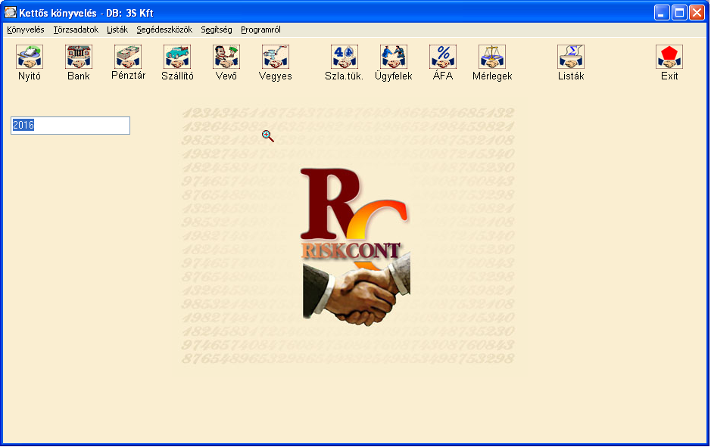
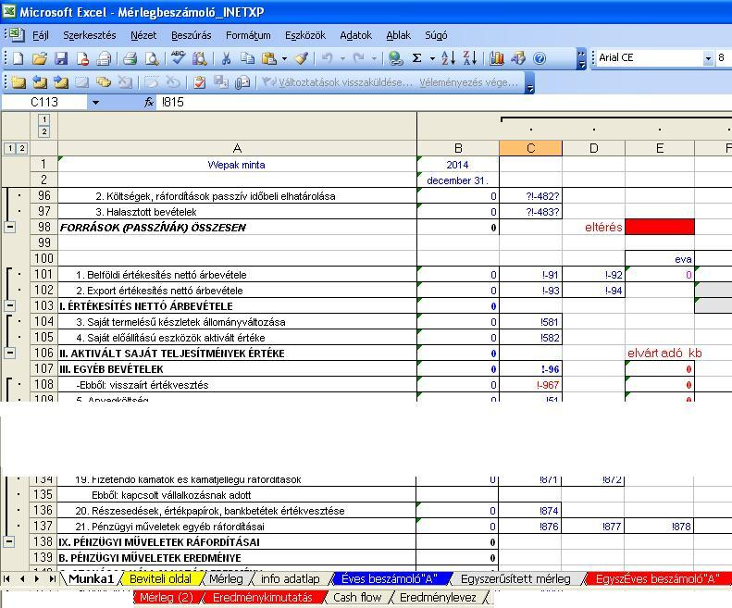
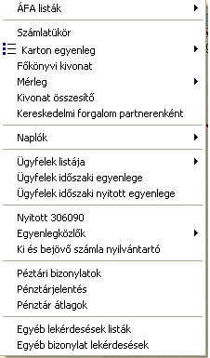
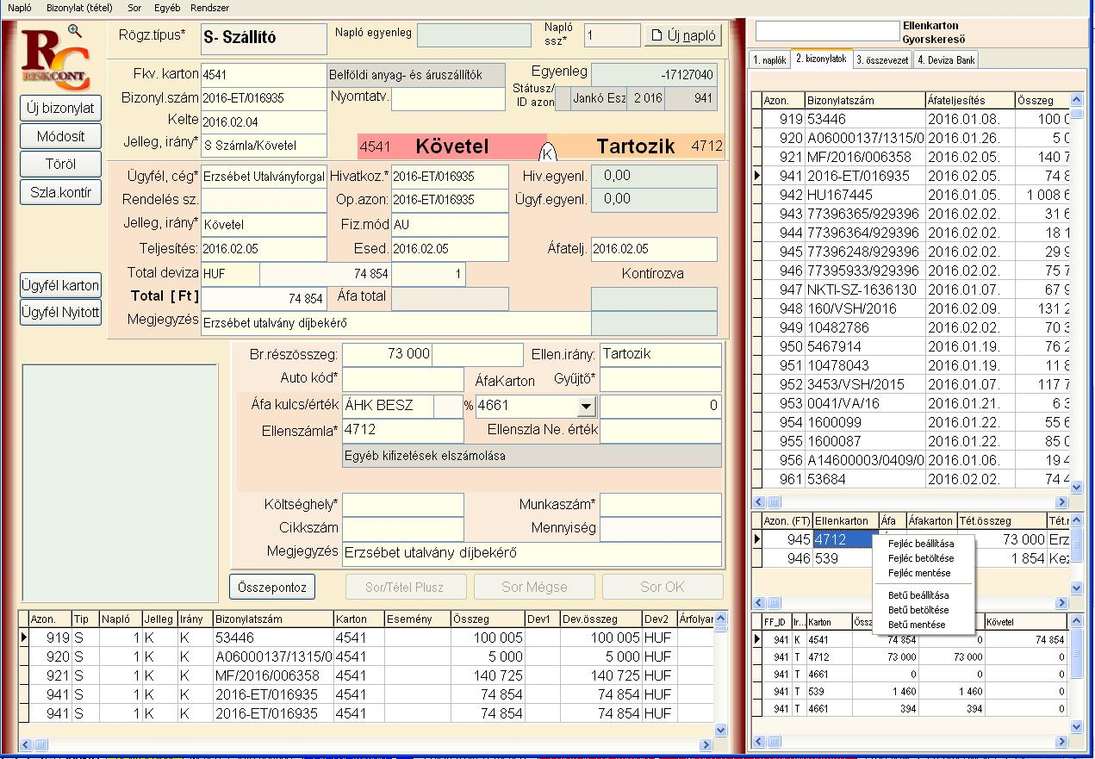
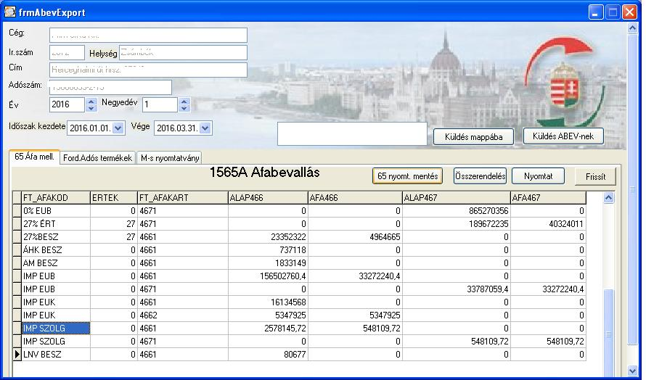
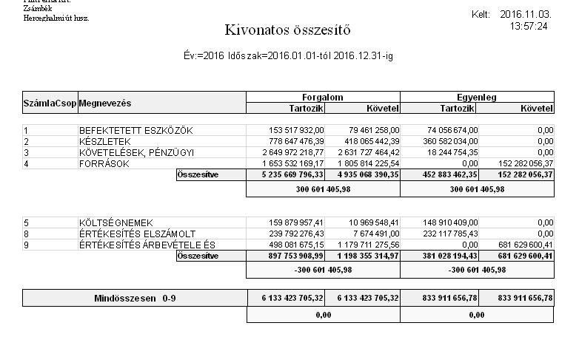
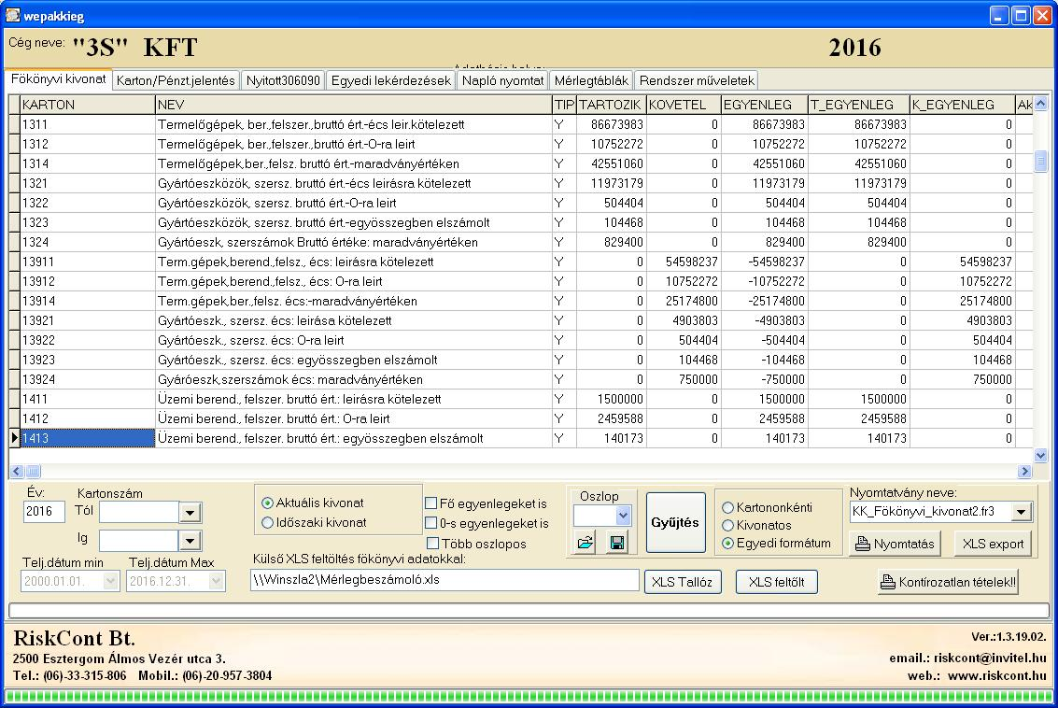
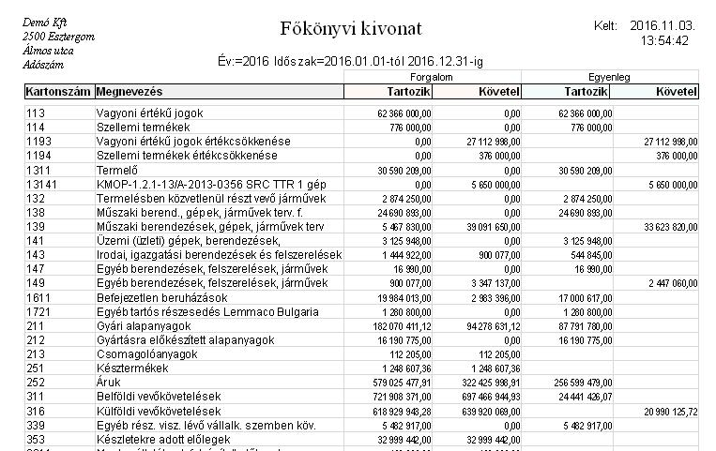
EnterpriseResource -and ManagementInformationSystem
Komplex ügyviteli és termelésirányítási rendszer
Főbb modulok
sszótára
Rendelés kezelés / Számlázás
- Vevői rendelés nyilvántartás
- Alap rendelések nyilvántartása
- Kimenő számlák kezelése
- Beérkező számlák
- Szállítólevelek, Proforma stb.
Beépülési jegyzék / Konstrukció
- Beépülési jegyzékek, költségek
valamint csatolmányok kezelése
( Rajzok,Dokumentációk , gépek stb.)
Anyaggazdálkodás / Készletkezelés
- szükséglet képzés, készlet kezelés
leltárazás
Törzsadat karbantartás
Cikktörzs, géppark, rendszer jogok, jelszók, gépkocsik, műszakok, szerződéses árak, sablonok stb.

Slide 4
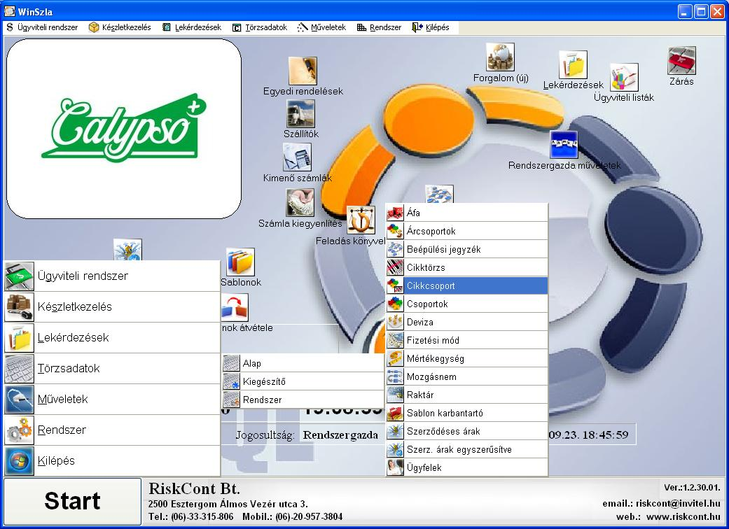
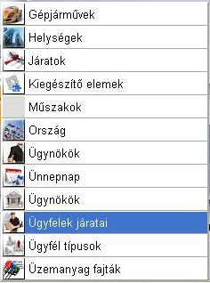
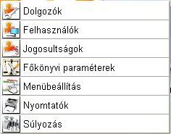
EnterpriseResource -and ManagementInformationSystem
Komplex ügyviteli és termelésirányítási rendszer
Törzsadat karbantartás
Minden rendszerparaméter itt módosítható amennyiben joga van a felhasználónak
Három főbb csoport van:
1 Alap adatok
bizonylatoláshoz szükséges főbb adatokat tartalmazza, pl. Cikktörzs,dolgozók, géppark, költséghely,
2. Kiegészítő
Nem minden felhasználó által elérhető adatok, rendszer beállításnál fontosak
pl műszakok, járatok, ügyfél típusok
3 Rendszergazdai adatok
rendszer jogok, jelszók, főbb paraméterek, súlyozás stb.
->

Slide 5
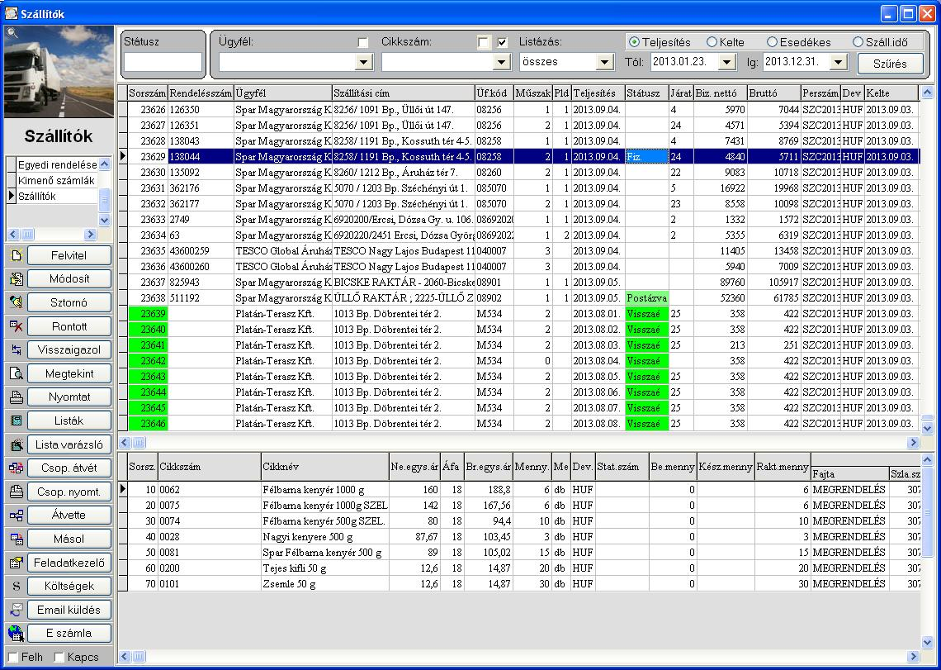
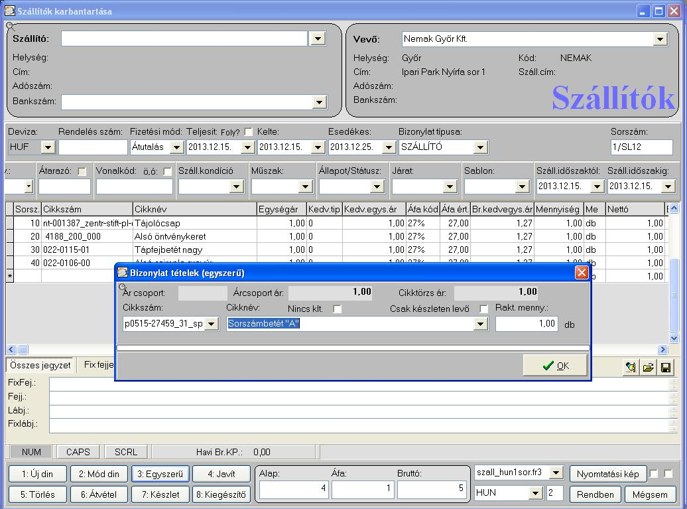
EnterpriseResource -and ManagementInformationSystem
Komplex ügyviteli és termelésirányítási rendszer
Rendelés – számla - szállító
A belépő képernyőn látható az összes bizonylat színekkel jelölve a kiszállítás vagy kiegyenlítés. Lekérhető bármely számla stb. a képernyőre, listákat szűréseket végezhet. Egy gombnyomással áttérhet a szállítóra, számlára vagy rendelésre.
Átveheti a a szállító vagy számla adatait csoportosan (lásd több bizonylat) , bizonylatonként, vagy akár tételesen csökkentve a darabszámot.
Felvitel módban választhat egyszerű beviteli formát vagy részletest (akár az utolsó eladási árat is figyelheti.
Több formanyomtatványt használhat pl. Normál Laser, leporellós, többnyelvű sőt vevőhöz is köthető.
A bizonylatokról előzetes nyomtatási képet kérhet
->

Slide 6
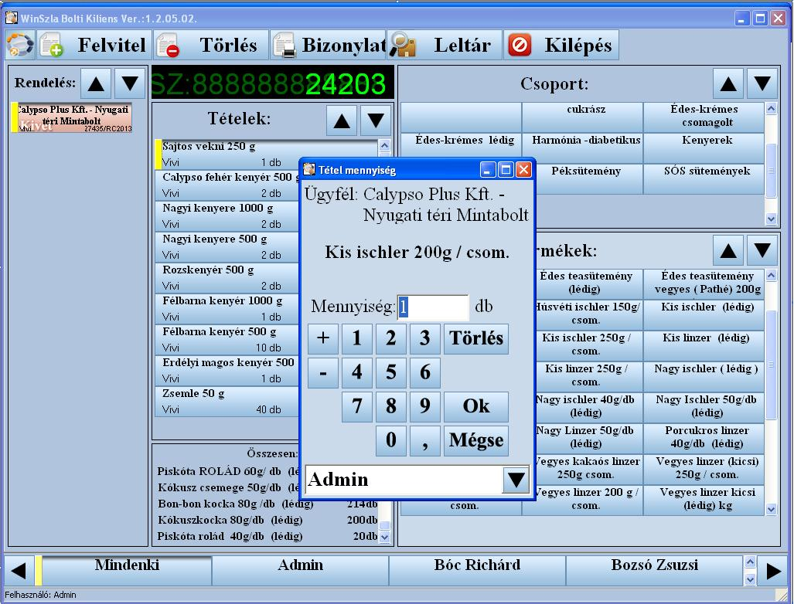
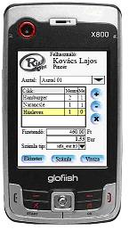
EnterpriseResource -and ManagementInformationSystem
Komplex ügyviteli és termelésirányítási rendszer
Számlázás egyszerűen
Számlázzon egyszerűen az érintőképernyős bolti terminálon keresztül, vagy vételezzen be PDA és TABLET segítségével.
A számlázás kapcsolódik a készletkezelővel ill. szállítóval , így a szállító elkészültével kivételezi a készletről, számlázáskor pedig visszaigazolja a rendelést (Termékenként ki és bekapcsolható)
A rendszer öntanuló nyelvi fordítószótárral is rendelkezik.
->

Slide 7
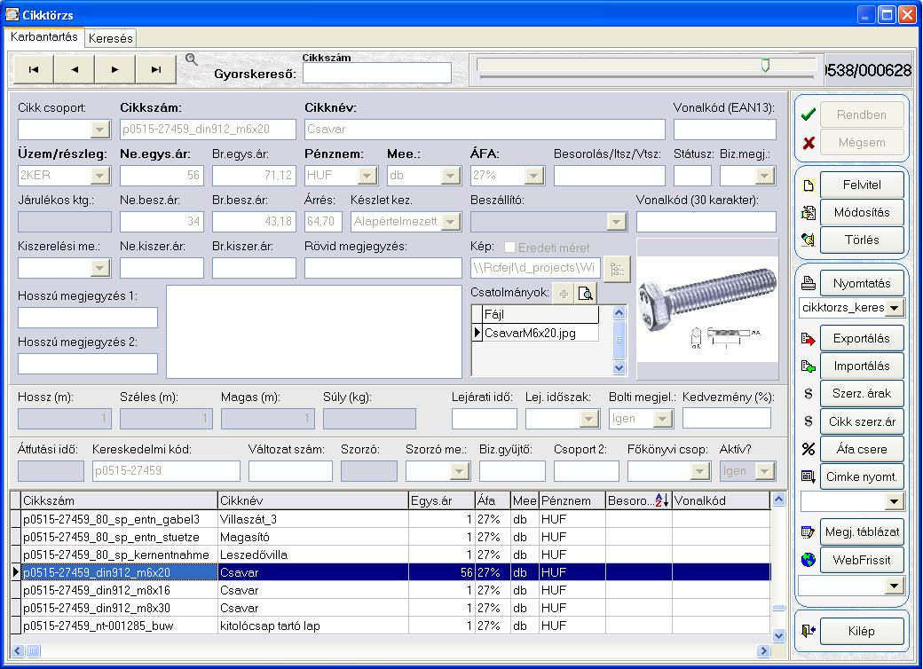
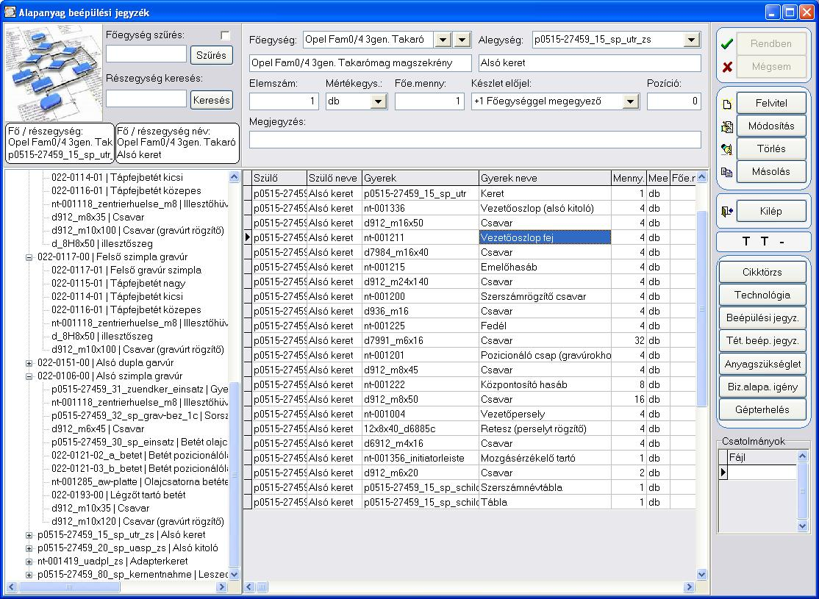
EnterpriseResource -and ManagementInformationSystem
Komplex ügyviteli és termelésirányítási rendszer
Cikktörzs ill.
Beép.jegyz/Konstrukció
A termék neve és beépülési adata határozható meg.
Tartalmazza a termék nevét beszerzési ill. eladási árát irányadatként, amennyiben a szerződéses vagy akciós árakban nem szerepel.
A beépülési jegyzék vagy receptura tartalmazza az adott egységre vetített (pl. 1000 db ) mennyiséget illetve beépülési helyet.
->

Slide 8
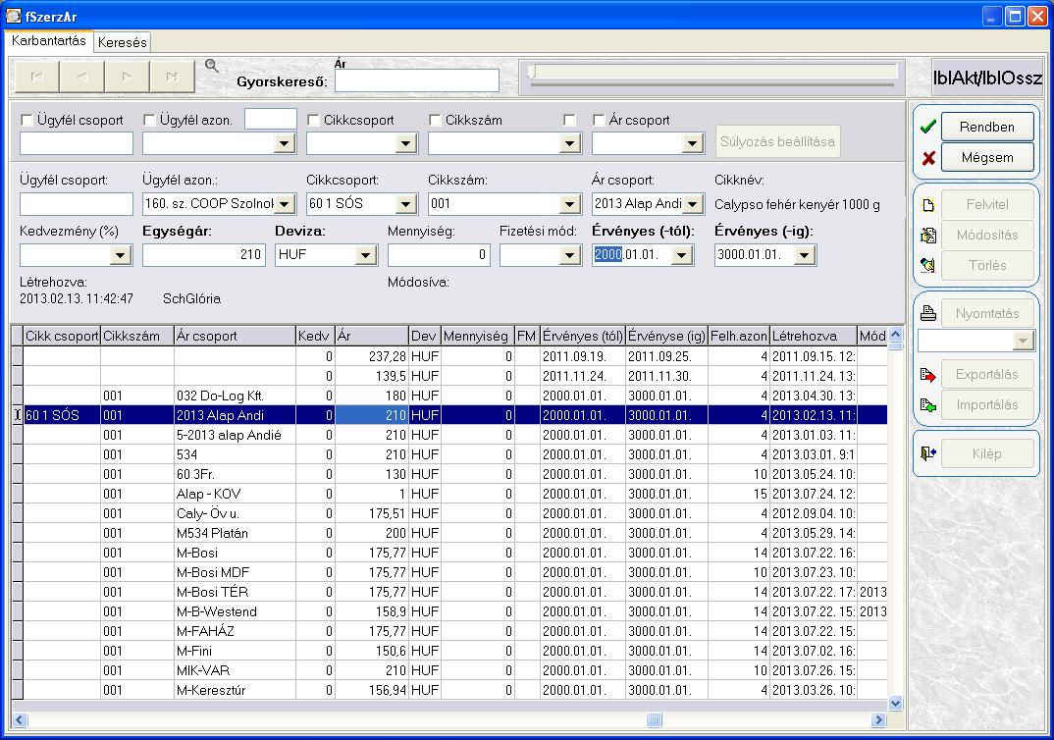
EnterpriseResource -and ManagementInformationSystem
Komplex ügyviteli és termelésirányítási rendszer
Ár karbantartó
A cikktörzs alapadatán kívül rögzíthető külön adatbázisban a vevő adott termékre vagy termékcsoportra vonatkozó ára, kedvezménye, vagy akár időszaki akciós ára.
Mindez súlyozással van megoldva, így a mindenkori árát az időszaki akció felülbírálja és ezután a régi ár érvényes.
Kialakíthat árcsoportokat sőt vevő csoportokat is
Szűrhet cikkszámra árcsoportra, másolhat árcsoportokat,
Visszavezetheti az árakat az egyszerű beviteli felületről a rendelésre vagy szállítóra a számlázás előtt, pontosítva az utókalkulációhoz szükséges adatokat, pl. árrés
->

Slide 9
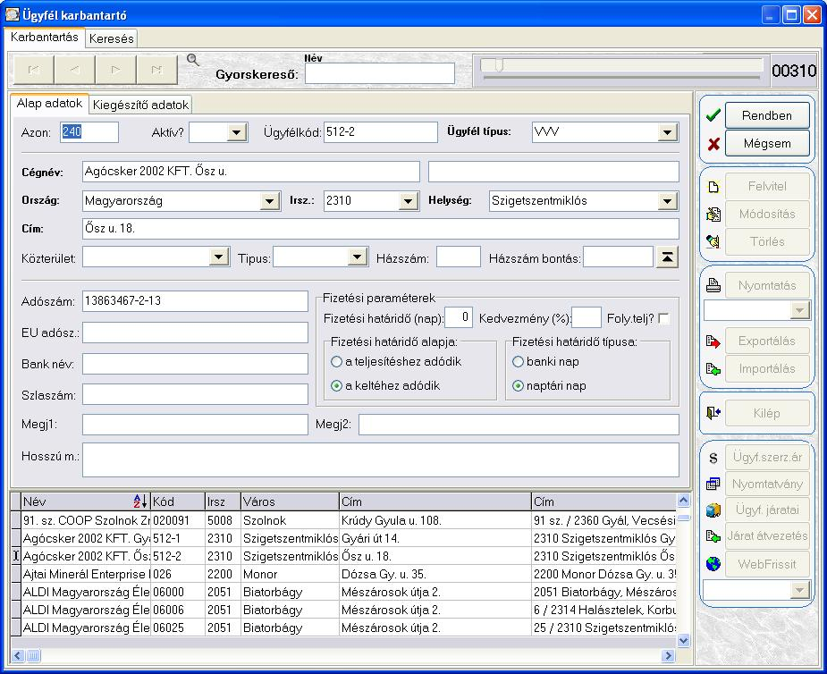
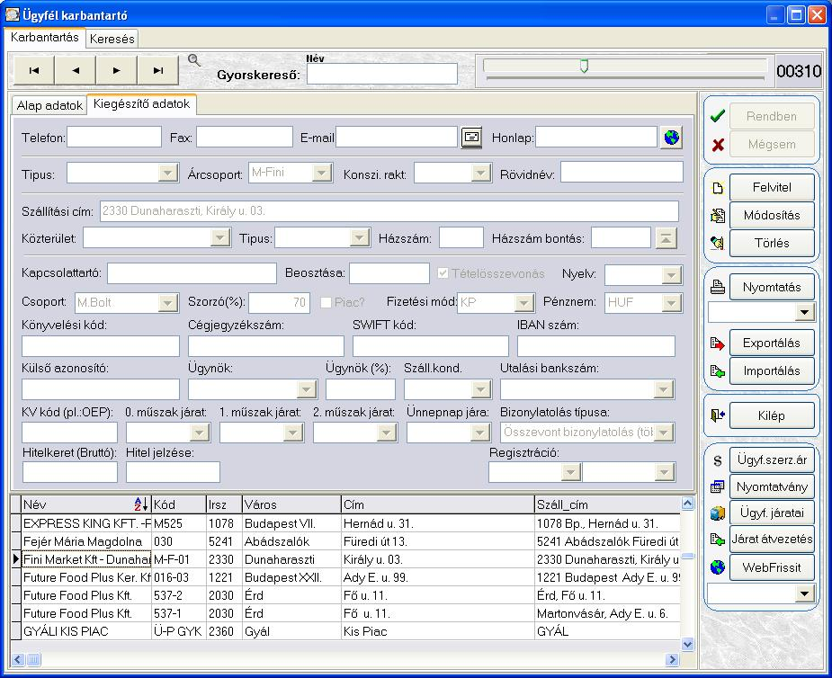
EnterpriseResource -and ManagementInformationSystem
Komplex ügyviteli és termelésirányítási rendszer
Ügyféltörzs

Slide 10
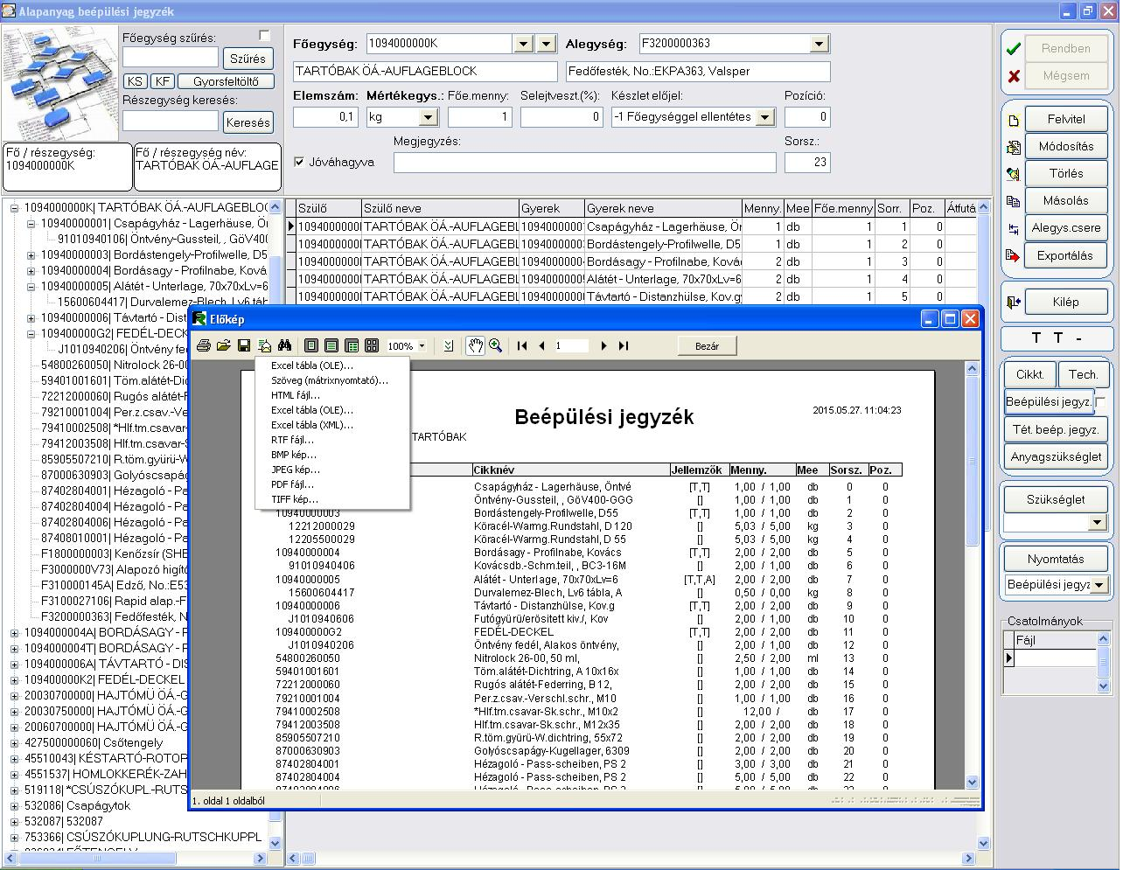
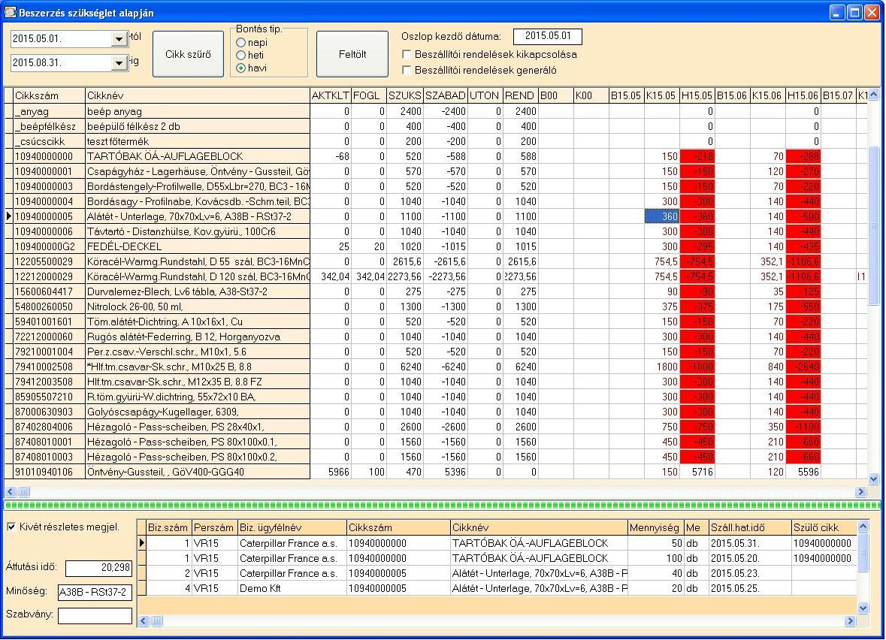
EnterpriseResource -and ManagementInformationSystem
Komplex ügyviteli és termelésirányítási rendszer
Foglalások és szabad készletek ellenőrzése
Beépülési jegyzék, foglalás, útonlévő rendelés ill. aktuális készlet alapján elemezhető a fedezhető mennyiség
Cikkenként , időszakonként akár havi vagy napi bontásban kimutatható a fedezhetőség
Az adott oszlopra kattintva látható a rendelés állapota
Piros jel esetén nincs fedezet
B.. oszlop a várható beszerzést mutatja.
K.. Oszlop a szükségletet

Slide 11
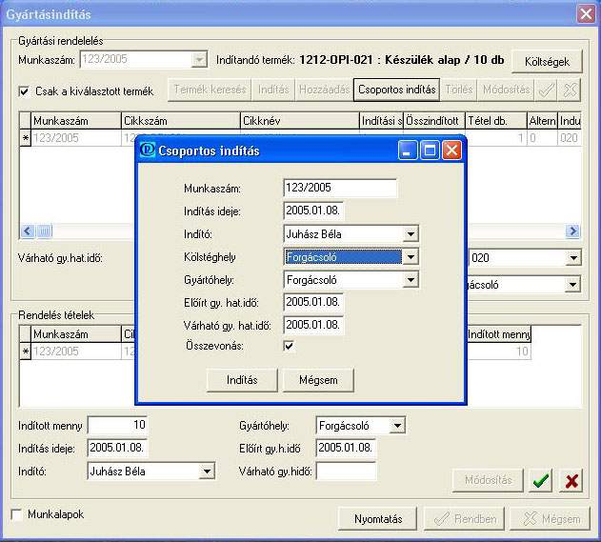
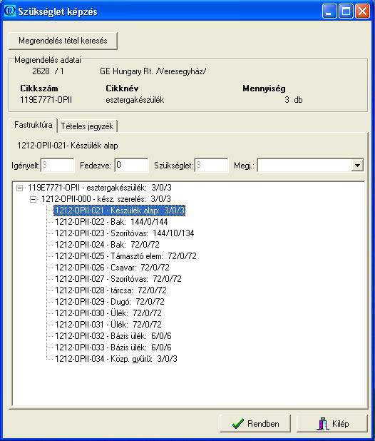
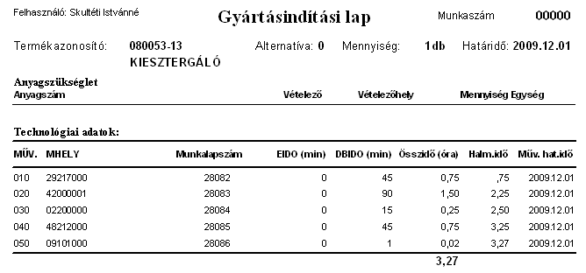
EnterpriseResource -and ManagementInformationSystem
Komplex ügyviteli és termelésirányítási rendszer
Szükséglet képzés
Az anyaggazdálkodás ellenőrzi a fedezhető(raktáron levő) tételeket, majd megadja a gyártási igényt.
A gyártási igény alapján a termék indításra kerülhet a megadott gyártóhelyen, adott munkaszámon, figyelembe véve az összevonhatóságot az azonos tételekkel.
Megadja a gyártási határidőt amely a ‘operatív program’ alapja. Elkészül az indítási lap, illetve a munkalap.
->

Slide 12
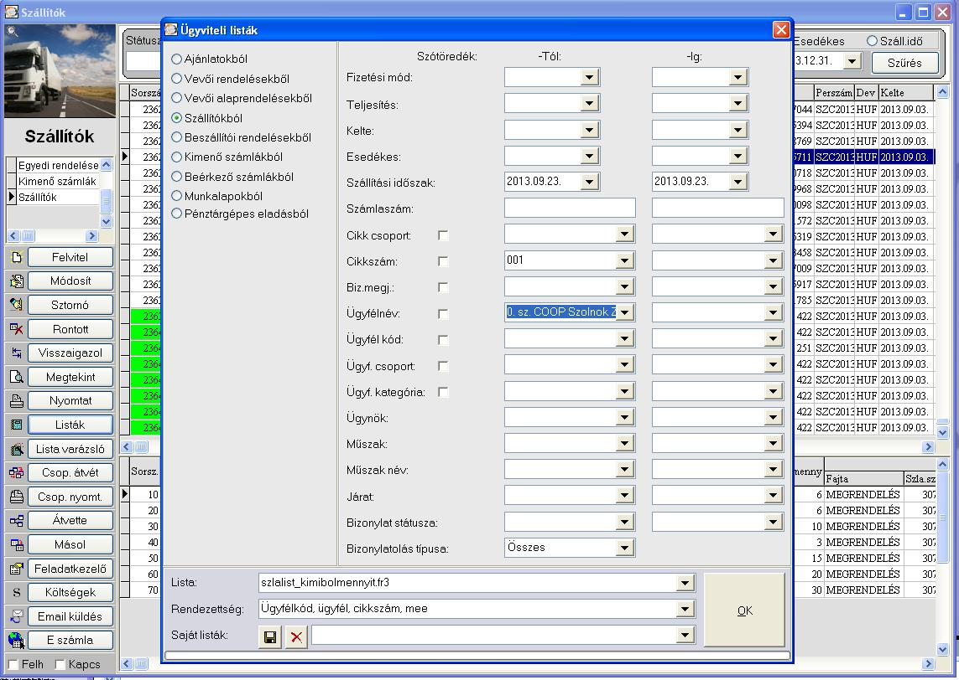
EnterpriseResource -and ManagementInformationSystem
Komplex ügyviteli és termelésirányítási rendszer
Listázás
Beépített valamint egyedileg tervezhető listázásra van lehetősége. A beállítás elmenthető

Slide 13
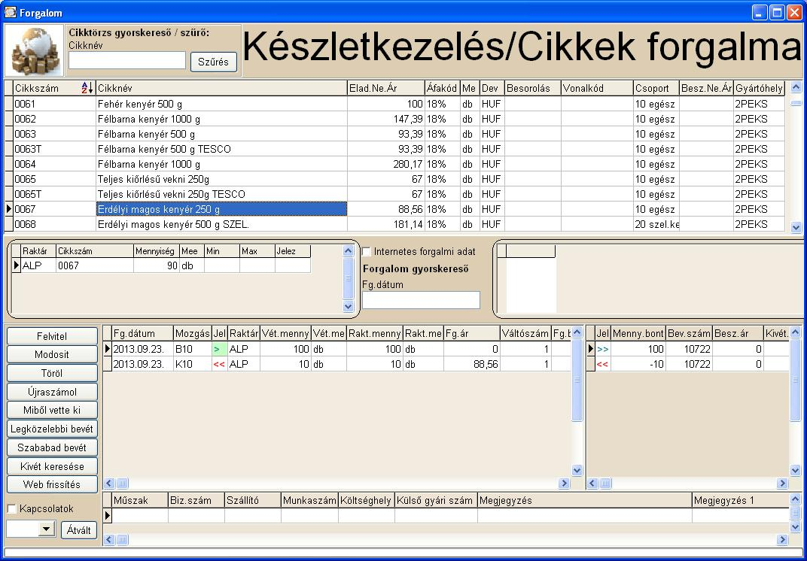
EnterpriseResource -and ManagementInformationSystem
Komplex ügyviteli és termelésirányítási rendszer
Készlet kezelés
Alapanyagok illetve késztermékek kezelése Min-Max nyilvántartása.
Csoporton alapanyagok leszedési lehetősége pl. naponta legyártott késztermékek alapanyag listája automatikusan lekönyveltethető, követve a napi vagy havi fogyásokat.
Időszaki leltár vagy napi standolás esetén ellenőrizhető a tervezettől eltérő felhasználás vagy veszteség
Szállító illetve számla esetén automatikusan lekönyveli a késztermék fogyást
vonalkódos kiadásra van lehetősége, saját címke hozható létre
Több csoportos leltárra van lehetősége, kizárva az emberi tévedéseket a két leltár összehasonlításával.
->

Slide 14
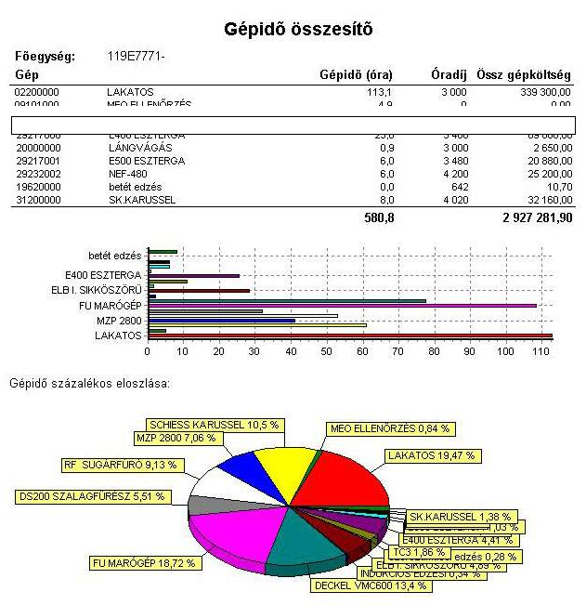
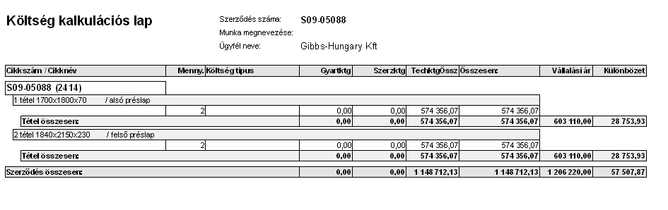
EnterpriseResource -and ManagementInformationSystem
Komplex ügyviteli és termelésirányítási rendszer
Előkalkuláció
Az elkészült technológia alapján tervezhető a ráfordítási költség, kimutatható a leadott munkalapok alapján a
gyártási ráfordítás és meghatározható a várható árbevétel.

Slide 15
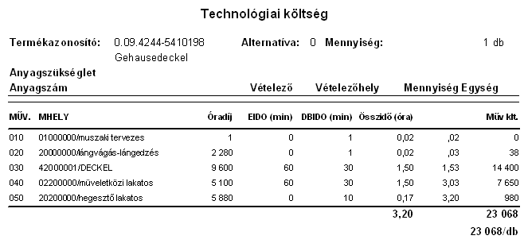
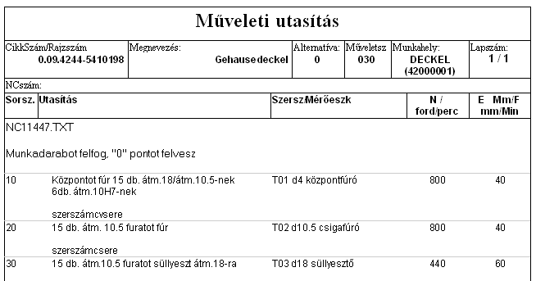
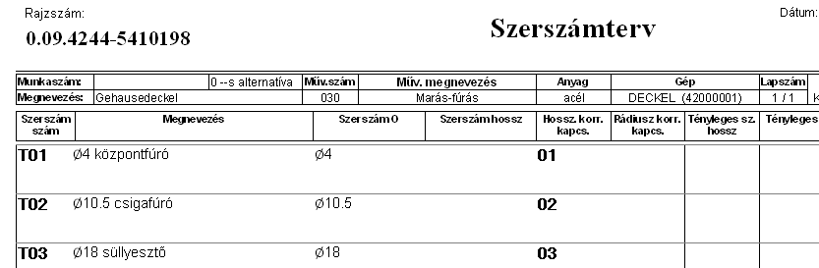
EnterpriseResource -and ManagementInformationSystem
Komplex ügyviteli és termelésirányítási rendszer
Technológia
Technológiai utasítás
Várható techn. költség,
műveletenként utasítás, szerszámterv mérőlap, NC program és gyártási alapanyag igény határozható meg, amelyből a rendszer indítja az anyagutalványokat
-.-

Slide 16
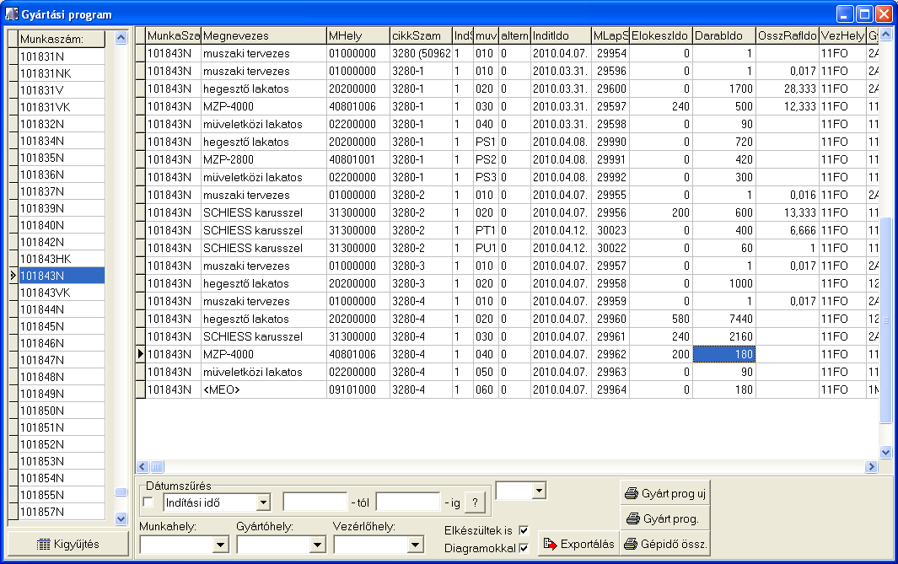
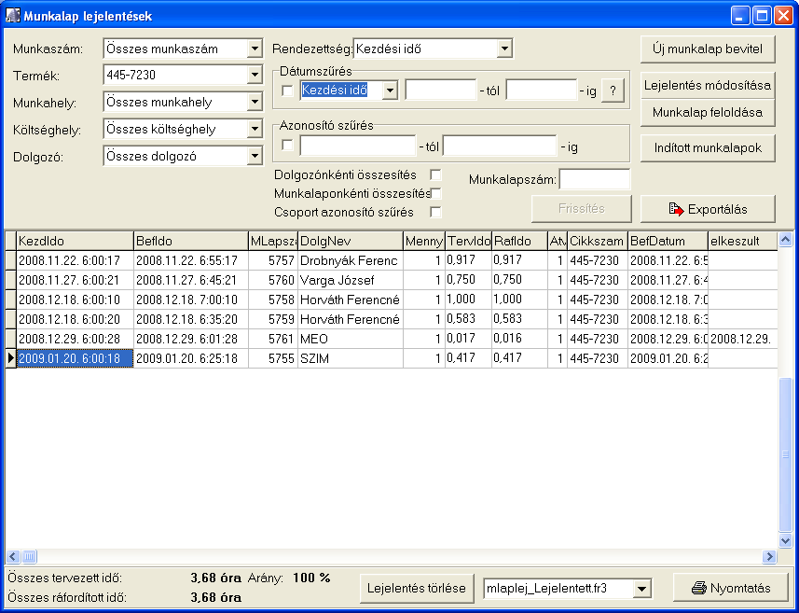
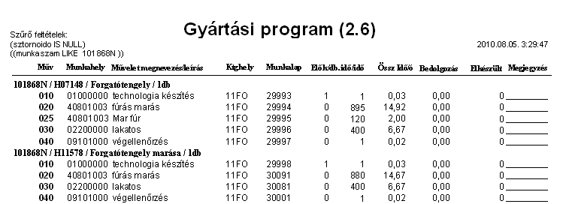
EnterpriseResource -and ManagementInformationSystem
Komplex ügyviteli és termelésirányítási rendszer
Gyártási INFÓ
Gyártásba adott tételek állapota lekérhető, így a művezetésnek az adott készültségi foktól kezdődően új gyártási feladat adható ki
Napi /Heti program készíthető.

Slide 17
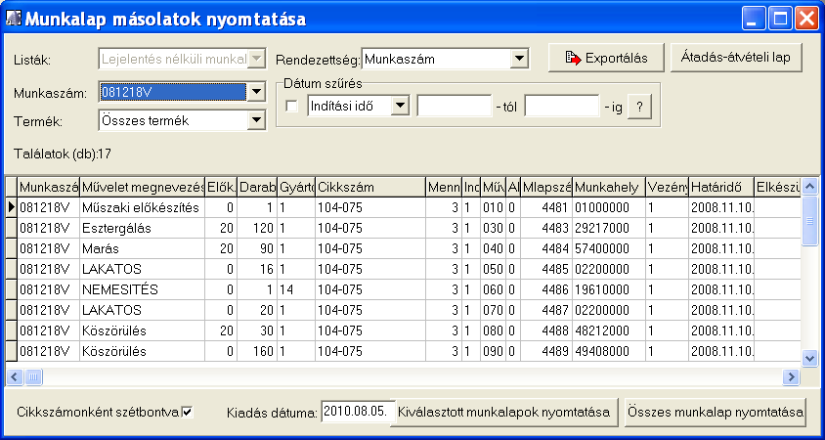
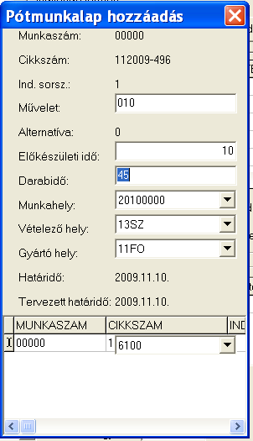
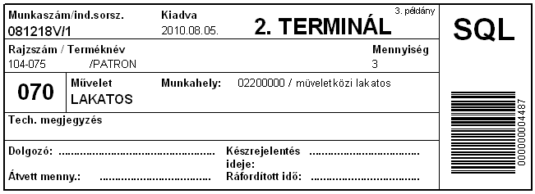
EnterpriseResource -and ManagementInformationSystem
Komplex ügyviteli és termelésirányítási rendszer
Munkalap kiadás
Gyártásra váró vagy kiadott munkalapok nyomtatása
Választható hogy normával ill. anélkül történjen a kiadás.
Kiadható egy választott munkaszámhoz, költséghelyhez és munkahelyhez pótidős munkalap, mely jól elkülöníthető és gyűjthető
A munkalapokon vonalkód található, mellyel azonosítható a tétel minden kapcsolódó adata.
A munkalapot manuálisan valamint terminálon is le lehet jelenteni.

Slide 18
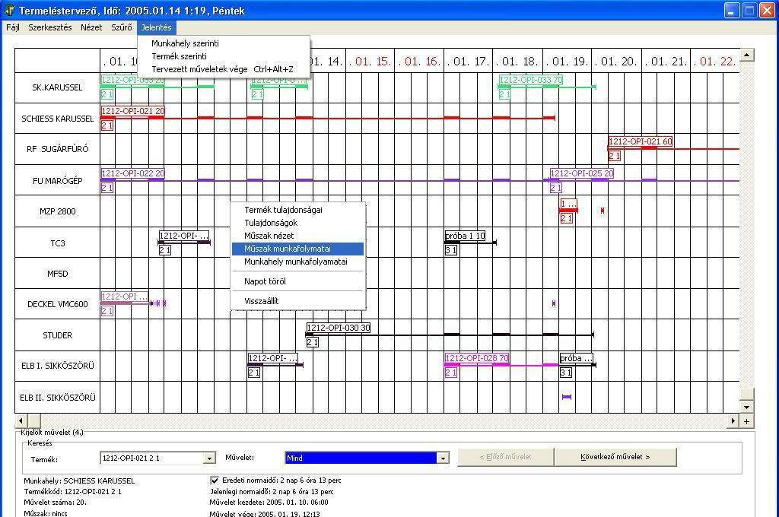
EnterpriseResource -and ManagementInformationSystem
Komplex ügyviteli és termelésirányítási rendszer
Operatív program
A kiadott munkalapok valamint a határidők alapján felrajzolható egy vonalas ütemterv különböző priorítási szabályok valamint a gépek terhelhetőségi adatainak figyelembevételével.
Termékenkénti és munkahelyenkénti lista kérhető le amely segíti a művezetés munkáját.
Ha az egyedi gyártás következtében változnak a sorrendek vagy másképp alakul a lejelentés , új terv kérhető le.
A program segíteni és nem helyettesíteni kívánja művezetés munkáját.

Slide 19

EnterpriseResource -and ManagementInformationSystem
Komplex ügyviteli és termelésirányítási rendszer
Termékünkről további információt az alábbi elérhetőségeinken tudunk adni

